Slide 1
操作系统原理
Principle of Operating System
主讲教师：刘於勋
办公室：6408
联系方式：18623716937
QQ :447202901

Slide 2

课程安排
课程类型：必修课
学时安排：64学时（4－17周）
10学时上机
1501~3 星期一上午1,2节6313（12,13,14,15,16周） 1504~5 星期五上午1,2节6313 （12,13,14,15,16周）
学分：3.5学分
考核形式：平时成绩10%+实验20%+卷面70%（18周考试)
教材：《计算机操作系统》(第四版)——汤小丹等编著 西安电子科技大学出版社
参考：《计算机操作系统》学习指导与题解——梁红兵,汤小丹 西安电子科技大学出版社

Slide 3
硬件(裸机)：中央处理机（CPU）、内存、
外存、外部设备。
操作系统（DOS、WINDOWS、UNIX、LINUX）
计算机
系统
系统软件
语言处理系统（命令解释器、窗口系统、编译、汇编程序）
常用的例行程序（库连接程序、
诊断排错程序）
软件
应用软件：为多种应用而编制的程序，如：办公自动化软件、财务管理软件、即时通信软件等

Slide 4
应用软件
其它系统软件
操作系统
裸机
一般用户
程序员
OS开发人员

Slide 5
课程内容
第一章、操作系统概述
第二章、进程管理
第三章、处理机死锁与调度
第四章、存储器管理（内存管理）
第五章、设备管理（输入输出I/O管理）
第六章、文件管理

Slide 6
第一章 操作系统概述
1.1 操作系统的目标和作用
1.2 操作系统的发展过程
1.3 操作系统的基本特征
1.4 操作系统的主要功能
1.5 操作系统的结构

Slide 7
1.1 操作系统的目标和作用
什么是操作系统
操作系统的目标
操作系统的作用

Slide 8
1.1.1 什么是操作系统
操作系统是一组控制和管理计算机
硬件和软件资源，合理的对各类作
业进行调度，以及方便用户使用的
程序集合。
操作系统是系统软硬资源的管理控制中心，它以尽量合理有效的方法组织多个用户（进程）共享计算机的各种资源并提供使用接口。

Slide 9
1.1.2 操作系统的目标
(1)方便性：
(2)有效性：
(3)可扩充性：
(4)开放性：
使计算机易学易用
提高系统资源的利用率和吞吐量
能适应硬件的发展，容易升级
具备可移植性和互操作性

Slide 10
1.1.3 操作系统的作用
(1)用户与计算机硬件之间的接口
(2)计算机四类资源的管理者
(3)用作扩充机器

Slide 11
(1)用户与计算机硬件之间的接口
软件接口，给用户提供3种方式
用户
应用程序
系统调用 命令 图形窗口方式
操作系统
计算机硬件

Slide 12
(2)计算机四类资源的管理者
①处理机管理
对处理机进行分配——进程管理和调度
②存储器管理
对内存进行分配、保护和扩充
③I/O设备管理
接收用户程序的I/O请求，分配设备，启动设备
④文件管理
文件的存储、信息的共享、信息的保密与保护

Slide 13
(3)用作扩充机器
  裸机：
      无任何软件的计算机系统
  扩充机器：
      覆盖了软件的机器，又称虚拟机

Slide 14
1.2 操作系统的发展过程
无操作系统的计算机系统
单道批处理系统（50年代）
多道批处理系统（60年代）
分时系统（60年代）
实时系统（60年代）

Slide 15
1.2.1 无操作系统的计算机系统
人工操作方式（46～50年代）
1、工作方式
2、特点：用户独占全机、CPU等待人工操作（串行性），联机输入输出方式（输入输出都由主机控制）。
3、问题:人机矛盾，CPU和I/O设备间不匹配 。
纸带（卡片）
输入机
计算机
打印结果
取走纸带

Slide 16
脱机输入输出方式（输入输出在外围机控制下完成）： 1、减少CPU的空闲时间2、提高I/O速度
输入设备
外围机
输入磁盘
输入磁盘
输出磁盘
主机
输出磁盘
外围机
输出设备

Slide 17
1.2.2单道批处理系统
1、过程：在监督程序（Monitor, OS的雏形）的控制下，把一批作业脱机输入到磁带上，使这批作业能一个接一个的连续得到处理。
2、特征：
(1)自动性 无人工干预
(2)顺序性 按进入内存的先后执行
(3)单道性 内存中只保持一道作业

Slide 18
（1）单道程序程序的工作情况
程序A运行
程序A运行
CPU
I/O操作
外设

Slide 19
1.2.3 多道批处理系统
1、多道：内存中同时存在多个相互独立程序。多道技术是共享的基础。
CPU
程序A
程序B
程序A
程序B
I/O设备
输出
输入
I/O设备
输入
输出
等CPU
t1
t2
t3
t4
t5

Slide 20
2、多道批处理系统的特征：
(1)多道性：内存中有多道程序，可并发执行
(2)无序性：完成时间与进入内存先后无关
(3)调度性：作业从提交到完成经两次调度
  ①作业调度：外存（后备队列）→内存（选多个）
  ②进程调度：分配处理机（选1个内存中的作业）

Slide 21
3、优点：
(1)资源利用率高
(2)系统吞吐量大
原因(1)资源忙
(2)完成或运行不下去时才切换
缺点：
(1)作业平均周转时间较长
(2)无交互能力-修改和调试极不方便

Slide 22
多道系统引发处理机管理、内存管理、I/O设备管理、文件管理、作业管理等一系列问题，促成操作系统的形成。
问：多道程序需要什么技术作为支持？
必须有中断和通道技术支持。
通道是一种控制一台或多台外设的硬件机构，能做到输入输出操作与CPU并行工作。
中断是输入输出结束时，向CPU发出中断信号，CPU响应中断请求，处理完后继续原来工作。

Slide 23
1.2.4 分时系统
1、分时系统的产生原因
(1)人机交互能力的需求（边运行边调试）
(2)共享主机（设备昂贵）
(3)方便用户上机（在终端上输入、控制）
2、定义：一台主机上连接了多个终端，同时允许多个用户通过自己的终端，以交互方式使用计算机，共享主机中的资源。

Slide 24


3、分时技术：把处理机时间划分成很短的时间片(如100毫秒)轮流地分配给各个联机作业使用，如果某个作业在分配的时间片用完之前计算还未完成，该作业就暂时中断，等待下一轮继续计算。
主机
终端 1
终端 2
┇
终端 n

Slide 25
4、分时系统实现中的关键问题
  及时接收－多路卡（多个I/O端口）
  及时处理－作业直接进内存、时间片轮转
5、分时系统的特征
(1)多路性 即同时性，宏观上同时，微观上轮流
(2)独占性 每个用户感觉独占主机
(3)及时性 较短时间响应(2-3秒)
(4)交互性

Slide 26
1.2.5 实时系统
1、实时：及时响应外部事件请求，在规定的时间完成对该事件的处理，控制所有实时任务协调一致运行。
2、应用需求：
(1)实时控制系统：生产过程控制、作战指挥
(2)实时信息处理系统：订购机票、情报检索

Slide 27
3、几种操作系统的比较
 | 多道批处理系统 | 分时系统 | 实时系统
CPU时间分配 | 作业运行时独占时间段 | 分时 | 事件发生时立即分配
内存 | 同时存放多批作业 | 同时存放多道程序 | 存放预置的事件处理程序
响应时间 | 运行期间不响应 | 及时响应 | 立即响应
特殊要求 | 极大的资源利用率 | 公平面向多用户 | 高可靠性
面向用户群 | 委托用户 | 普通用户 | 定向用户

Slide 28
批处理、分时系统、实时系统是三种基本的操作系统。
OS的进一步发展：微机OS、嵌入式OS、网络OS、分布式OS、移动OS、智能化OS、网格OS、云OS……
OS发展的驱动力：提高资源利用率、方便用户、体系结构的发展、互联时代、移动时代

Slide 29
1.3 操作系统的特征
1、并发性
2、共享性
3、虚拟性
4、异步性

Slide 30
1、并发性
并行性：多个事件在同一时刻同时发生
并发性：多个事件在同一时间段内同时运行
单处理机系统：宏观上并发，微观上交替执行。
多处理机系统：可能有并行。

Slide 31
2、共享性
(1)互斥共享方式
在一段时间内只允许一个进程访问的临界资源
如：打印机等硬件；栈、变量、表格等
(2)同时访问方式
在一段时间内允许多个进程“同时”访问某些资源，微观上“轮流”（交替访问）
如：处理机、内存、磁盘、可重入代码

Slide 32
3、虚拟性
(1)虚拟：通过某种技术把一个物理设备实体变为若干个逻辑上的对应物。
(2)虚拟对象类型：
  虚拟处理机：通过多道程序设计技术，让多道程序并发执行的方法来实现
  虚拟内存：虚拟存储器技术
  虚拟外部设备：虚拟设备技术

Slide 33
4、异步性
异步性：进程是以人们不可预知的速度向前推进的。
导致的原因：
  多道环境的复杂性
  进程的动态性
  每个进程的运行过程是不可预测的

Slide 34
1.4 操作系统的主要功能
1、处理机管理（硬件）
资源管理
2、存储器管理（硬件）
3、设备管理（硬件）
4、文件管理（软件）
联机用户接口
命令接口
脱机用户接口
5、用户接口
程序接口
图形接口

Slide 35
1.4.1 处理机管理
完成处理机资源的分配调度等功能。处理机调度的单位可为进程或线程。
进程控制：创建、撤销、挂起、改变运行优先级等－－主动改变进程的状态
进程同步：协调并发进程之间的推进步骤，以协调资源共享；－－交换信息能力弱
进程通信：进程之间传送数据，以协调进程间的协作；－－交换信息能力强，也可以用来协调进程之间的推进
进程调度：作业和进程的运行切换，以充分利用处理机资源和提高系统性能；－－未必是进程控制操作所引起（可能是时间片轮转、I/O操作）
  同一类型内的公平性、高效率（吞吐量大）、作业周转时间等

Slide 36

1.4.2 存储管理
管理目标：提高利用率、方便用户使用、提供足够的存储空间、方便进程并发运行。
存储分配与回收
存储保护：保证进程间互不干扰、相互保密；如：访问合法性检查、甚至要防止从"垃圾"中窃取其他进程的信息；
地址映射（变换）：进程逻辑地址到内存物理地址的映射；
内存扩充（覆盖、交换和虚拟存储）：提高内存利用率、扩大进程的内存空间；

Slide 37
1.5.3 设备管理
设备管理的目标是：方便的设备使用、提高CPU与I/O设备利用率；
设备操作：利用设备驱动程序（通常在内核中）完成对设备的操作。还需处理外设的IRQ。
设备独立性(device independence)：提供统一的I/O设备接口，使应用程序独立于物理设备，提高可适应性；在同样的接口和操作下完成不同的内容（如FAX Modem作为Windows上的打印机设备）。
设备分配与回收：在多用户间共享I/O设备资源。
  虚拟设备(virtual device)：设备由多个进程共享，每个进程如同独占。
缓冲区管理：匹配CPU和外设的速度，提高两者的利用率（单缓冲区、双缓冲区和公用缓冲区）

Slide 38
1.5.4 文件管理
解决软件资源的存储、共享、保密和保护。
文件的读写管理：快速的从磁盘读出文件或者向磁盘写入文件
文件存储空间管理：解决如何存放信息，以提高空间利用率和读写性能。
目录管理：解决信息检索问题。文件的属性（如文件名）、单一副本赋予多文件名
文件的安全性管理：解决存取控制等问题。系统设口令"哪个用户"、用户分类"哪个用户组"、文件权限"针对用户或用户组的读写权”

Slide 39
联机用户接口
1、适用：几乎所有计算机的操作系统中。
2、组成：命令+终端处理程序+命令解释程序
3、过程：用户在键盘上输入命令；
终端处理程序接收命令并显示在屏幕上；
命令解释程序解释并执行该命令。

Slide 40
4、联机命令举例：
UNIX：login；logout；
DOS：copy；format；
命令解释程序：操作系统的最高层
MS-DOS：COMMAND.COM
UNIX：Shell

Slide 41
脱机用户接口
1、适用：批处理系统。
2、组成：JCL+作业说明书+命令解释程序
3、过程：用户把对作业的控制用JCL写在作业说明书上，命令解释程序按照作业说明书解释并执行。
作业控制语言

Slide 42
2. 作业的组成
作业由程序、数据和作业说明书三部分组成。
作业说明书包括作业基本情况、作业控制、作业资源要求的描述；它体现用户的控制意图。如：预计运行时间、要求的资源情况、执行优先级等。
  作业基本情况：用户名、作业名、编程语言、最大处理时间等；
  作业控制描述：作业控制方式、作业步骤的操作顺序、作业执行出错处理；
  作业资源要求描述：处理时间、优先级、内存空间、外设类型和数量等；

Slide 43
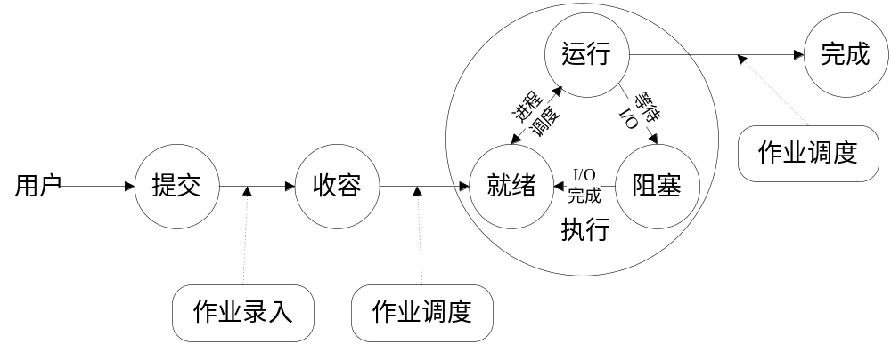
3. 作业的处理过程
作业提交：
  作业的输入；
作业执行：
  先到"就绪"，经调度"运行"，有I/O请求"等待"，I/O完成到"就绪"
作业完成：
  作业的输出；

Slide 44
4. 作业输入方式
无通道处理方式：
  联机（降低了CPU效率）：由主机直接控制输入/输出；I/O与作业处理不能并行。
  脱机（人工干预）：通过磁带或磁盘在外围处理机与主机之间交换作业（需人工移动）；用于主机不太快的情况。
  直接耦合：通过共享外存在外围处理机与主机之间交换作业；用于高速主机。
有通道处理：输入/输出由主机和通道来承担。
  假脱机(spooling, Simultaneously Peripheral Operation On Line)：系统把作业处理的全过程划分为相对独立的三个部分--输入流、处理流和输出流。spooling-in/spooling-out进程：控制输入/输出；
  网络：在网络上一台机器进行作业输入/输出，在另一台主机上运行；

Slide 45
5. 作业控制表(JCB, Job Control Block)
在运行过程中，系统对作业进行管理的必要信息。
作业名
估计执行时间
优先数（用于调度）
作业说明书文件名
程序类型（需调用的系统程序）
资源要求：（静态，或中间可以随作业步变化－－效率不高；动态分配
作业状态：提交、后备、执行、就绪、等待、完成；

Slide 46
程序接口
1、目的：为用户程序访问系统资源而设置。
2、组成：一组系统调用
3、系统调用：一个系统调用是一个能完成特定功能的子程序。
用户程序
系统调用命令
系统功能
调用
返回

Slide 47
1.5 操作系统的结构
无结构OS
模块化OS结构
分层式OS结构
微内核OS结构

Slide 48
1、无结构OS
无结构OS
设计重点：功能的实现和高效率
缺点：缺乏清晰的程序结构、
错误多、难以维护

Slide 49
2、模块化OS结构
原理：按功能划分模块。
操作系统
进程管理
存储器管理
文件管理
进程控制
…
进程调度
内存分配
内存保护
磁盘管理
目录管理

Slide 50
优点：
提高了设计的正确性、可维护性；
增强了OS的可适应性；
加速了OS的开发过程。
缺点：
对模块的划分及对接口的规定不精确；
未将共享资源和独占资源加以区别；
模块间存在着复杂的依赖关系，使OS结构不清。

Slide 51
3、分层式OS结构
层次结构——从资源管理观点出发，划分层次。在某一层次上代码只能调用低层次上的代码，使模块间的调用变为有序性。系统每加一层，就构成一个比原来功能更强的虚拟机。有利于系统的维护性和可靠性。
a1
a2
硬件

Slide 52
分层原则
被调用功能在低层：如文件系统管理－－设备管理－－设备驱动程序
活跃功能在低层：提高运行效率
资源管理的公用模块放在最低层：如缓冲区队列、堆栈操作
存储器管理放在次低层：便于利用虚拟存储功能
最低层的硬件抽象层：与机器特点紧密相关的软件放在最低层。
资源分配策略放在最外层，便于修改或适应不同环境
调用跨越的层次：相邻层（最严格）、所有下层、部分下层

Slide 53
分层结构的特点
优点：
  功能明确，调用关系清晰（高层对低层单向依赖），有利于保证设计和实现的正确性
  低层和高层可分别实现（便于扩充）；高层错误不会影响到低层；避免递归调用
缺点：降低了运行效率
各系统对具体划分多少层次有不同的看法。

Slide 54
操作命令解释
层次的设置大致原则
虚空间分配
外层
右图是荷兰科学家Dijkstra与1968年建造的第一个层次结构：SUE OS
作业调度
存储管理
文件管理
中层
I/O控制
进程通信
进程控制
输入/输出启动
内层
低级调度
中断管理
硬件

Slide 55
4、微内核OS结构
把操作系统分成若干分别完成一组特定功能的服务进程，等待客户提出请求；而系统内核只实现操作系统的基本功能(如：虚拟存储、消息传递)。
微内核(micro-kernel)：将更多操作系统功能放在核心之外，作为独立的服务进程运行；
  服务进程（或称作“保护子系统”）
  客户进程（系统客户和应用客户）－－需支持多进程
本地过程调用 (LPC, Local Procedure Call)：一种进程之间请求-应答式的消息（Message）传递机制。
消息：是一定格式的数据结构。①发起调用，送出请求消息②请求消息到达并进行处理③送出回答消息④整理回答消息，返回结果；如：对文件create, read, write

Slide 56
(1)运行在核心态的内核
它提供所有OS基本都具有的那些操作，如线程调度、虚拟存储、设备驱动、中断处理等。这部分通常采用层次结构并构成基本OS。
(2)运行在用户态的并以客户/服务器方式活动的进程层
除内核外，OS所有其它部分被分成若干个相对独立的进程，每个进程实现一组服务，成为服务进程（服务器）。
处理机的2种状态
核心态(系统态、管态)：OS的管理程序执行时机器所处状态。
用户态：用户程序执行时机器所处状态。

Slide 57
微内核 + C/S模式
客 户
进 程
客 户
进 程
进程
服务器
存储器
服务器
文件
服务器
请求
应答
微内核
裸机（硬件）

Slide 58
第一章 总结
操作系统定义，
设计目标，
3个作用，
3种基本类型，
操作系统的4个特征

Slide 59
本章作业
1、操作系统的作用是什么？
2、操作系统以什么方式组织用户使用计算机？
3、早期监督程序（Monitor）的功能是什么？
4、什么是作业控制语言？什么是作业说明书？
5、试述多道程序设计技术的基本思想。为什么采用多道程序设计技术可以提高资源利用率？
6、什么是分时系统？其主要特征是什么？适用于哪些应用？

Slide 60
补充— 常用的操作系统
MS DOS
MS Windows 3.x, Windows 95, Windows NT, Windows 2000
UNIX
Linux

Slide 61
MS DOS
IBM PC, CPU 8088/8086, BIOS
单用户单任务，简单分层结构，16位
MS DOS的历史
1981年：PC-DOS 1.1：IBM PC，只支持软盘的个人操作系统；
1983年：DOS2.0：PC XT，支持硬盘和目录的层次结构，并提供丰富的系统命令；
1984年：DOS3.0：PC AT (Intel 80286 CPU)，它把286作为一个快速的8086使用；
1987年：DOS3.3：提供对IBM PS/2的支持（如3.5"软驱），提供了更多的应用；
1988年：DOS4.0：支持大于32M的硬盘；
1991年：DOS5.0：改进对扩展内存的支持；

Slide 62
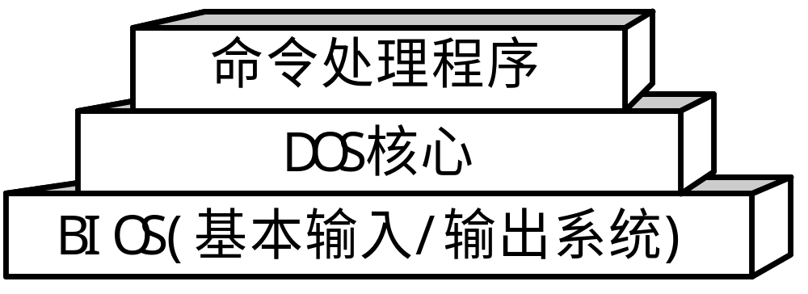
MS DOS的结构
DOS BIOS(Basic Input/Output System)：由一组与硬件相关的设备驱动程序组成，实现基本的输入/输出功能；
DOS核心：提供一套独立于硬件的系统功能：内存管理、文件管理、字符设备和输入/输出、实时时钟等；
命令处理程序：对用户命令进行分析和执行；

Slide 63
MS DOS的特点
字符用户界面。作业管理：命令行，批处理程序（BAT文件），菜单式。编程时通过软中断调用(int 21h)来使用系统功能。不区分用户。
"准多任务"：通过内存驻留程序TSR(Terminated and Stay Resident)来实现，通过时钟中断或键盘中断"热键hotkey"来激活其他任务。
不支持虚拟存储，没有存储保护。采用段式分配(内存块)，可直接访问的最大地址空间为1MB。其余的内存只能通过作为扩展内存(XMS)或扩充内存(EMS)来使用。
  XMS是段式分配，通过内存数据搬移来使用XMS区域
  EMS是页式分配，通过页面的映射来使用EMS区域
  或者用支持保护方式的编程工具
文件系统为FAT(File Allocation Table)格式（磁盘卷，多级目录，文件名 8+3 个字符；分区容量最大为2GB）；有文件属性，没有区分用户的访问权限保护。
设备驱动程序在系统起动时加载。分为字符设备和块设备。

Slide 64
MS Windows 3.x, Windows 95, Windows NT, Windows 2000
CPU 80386
单用户多任务（分时系统），16位/16和32位混合/32位
Windows的历史
1990年：Windows 3.0（成功版本），16位OS，借见Apple Macintosh给出友好的用户界面；
1993年：Windows NT 3.1, 32位OS，支持DOS和Windows应用程序；
1999年12月：Windows 2000(Professional, Server, Advanced Server)，32位OS；

Slide 65
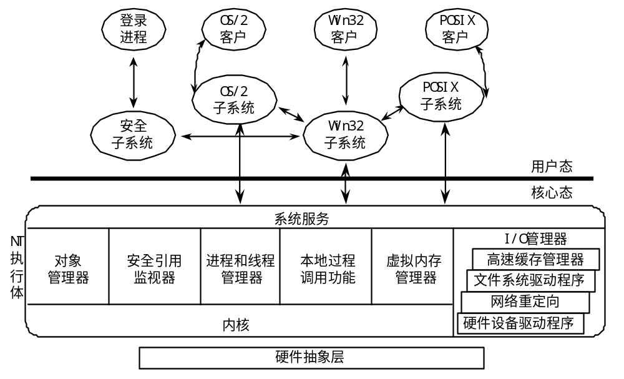
Windows NT体系结构

Slide 66
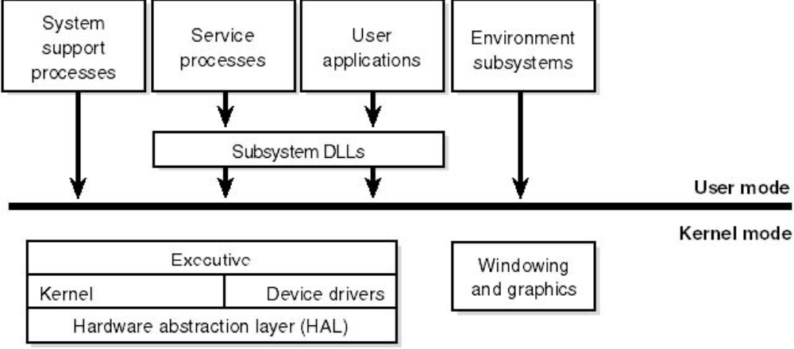
简化的Windows2000体系结构

Slide 67
Windows 2000的特点
支持对称多处理机
真正的32位操作系统：除16位应用的支持代码，没有16位的代码；
完全的代码可重入(reentrant)：同一段代码可由多个应用同时访问；
图形用户界面GUI（和字符用户界面）。
抢先式多任务和多线程。支持动态链接。
虚拟存储：段页式(有存储保护)。
兼容16位Windows应用：
文件系统：NTFS(HPFS)，支持安全控制
设备驱动程序：VxD(virtual driver)。
可移植：适用于多种硬件平台。
容错能力。
面向对象特性：用对象来表示所有资源。

Slide 68
UNIX
多用户多任务，16/32/64位
BSD, SVR4（模块式结构）, OSF/1（微内核结构）
UNIX的历史
1965年：MIT的Multics，由于规模和进展而没有达到目标；
1969年：AT&T，PDP-11上的16位操作系统；
1974年：UNIX系统正式发表(第五版)，在大学得到使用和好评；
1980年：University of California at Berkeley为VAX11发表BSD4.0；以后，UNIX就以AT&T和Berkeley为主分别开发，有多种变种；
1989年：UI (UNIX International)发表UNIX system V Res4.0；使BSD和System V在用户界面上统一；
1991年芬兰大学生Linus Benedict Torralds开发了第一个Linux版本。
1994年：Linux 1.0，现在的最新内核版本是2.4

Slide 69
Bell实验室
早期UNIX和C
加州大学
伯克利分校
BSD4
At&T
的系统V
SCO UNIX
Solaris
HP-UX
AIX
Linux

Slide 70
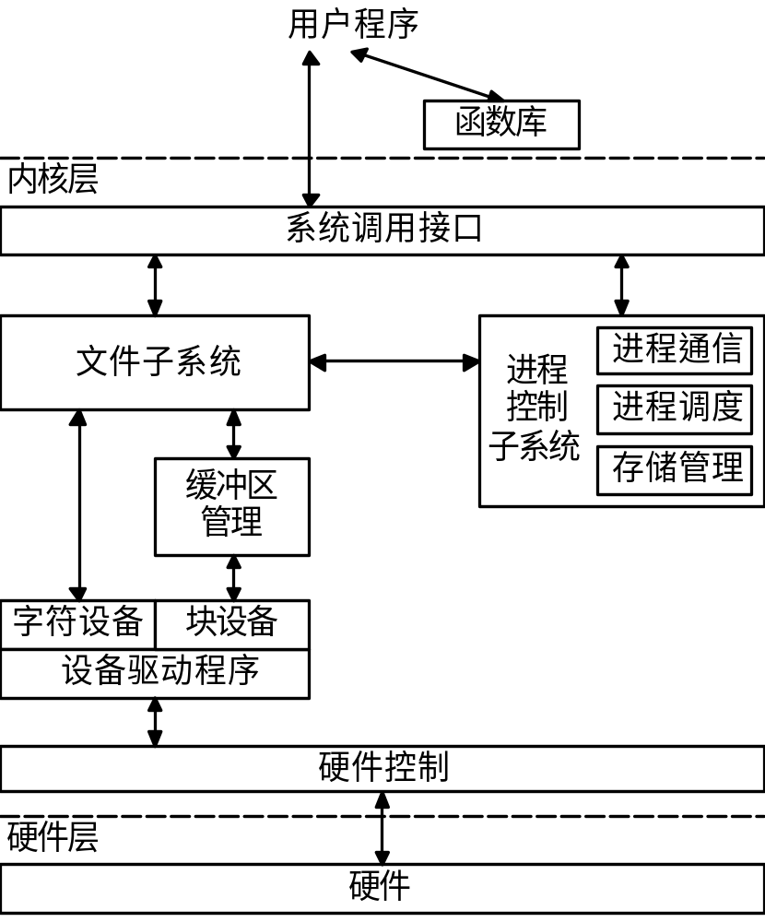
传统的UNIX结构

Slide 71
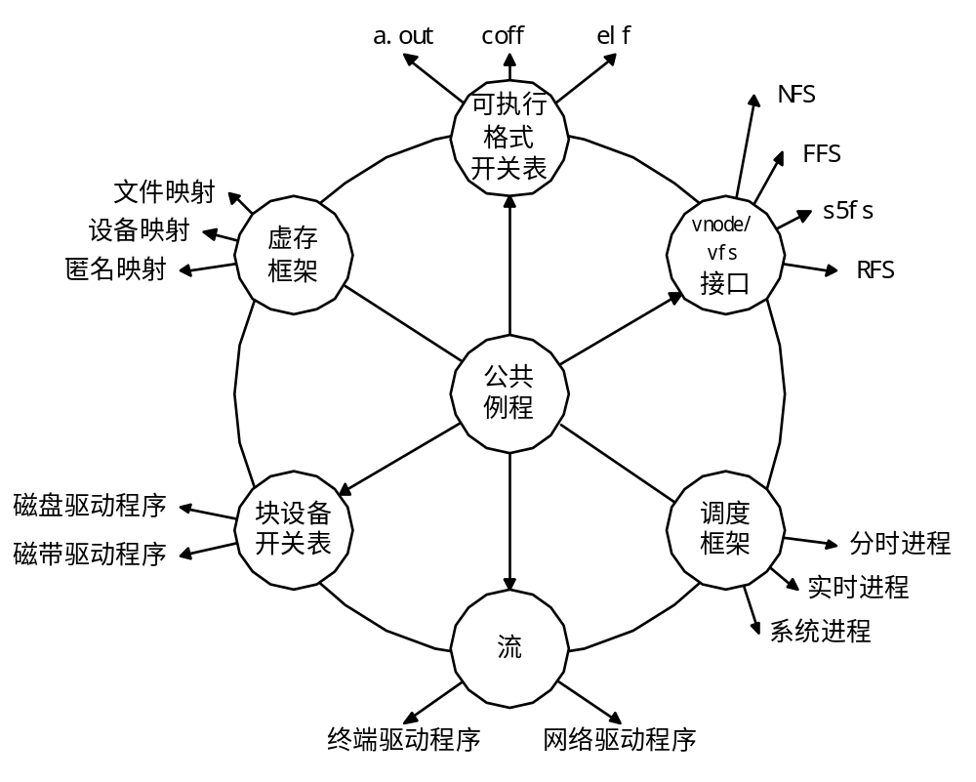
现代UNIX结构

Slide 72
UNIX系统的特点
字符用户界面和图形用户界面GUI(X Window)。
抢先式多任务，多线程。支持动态链接。支持对称式多处理。
虚拟存储：段页式，有存储保护。
文件系统：多级目录，文件卷可以在子目录下动态装卸。无文件属性，可有别名。
采用设备文件的形式（读写，参数控制）。设备驱动程序修改后需要重新编译连接生成内核。
支持多种硬件平台。
易移植：主要代码用C语言写成；
变种很多，很难标准化。

